Slide 1

Môn học: KHÍ CỤ ĐIỆN
Nhắc nhở
NHẮC NHỞ
Sinh viên mở camera trong suốt buổi học.
Trang phục lịch sự, chỗ ngồi học yên tĩnh.
Tắt mic, khi phát biểu thì mở mic, sau đó tắt.
Chuẩn bị tập, viết để ghi lại nội dung quan trọng.
Chuẩn bị máy tính (CASIO) để làm bài tập và kiểm tra.
Nếu vào học trễ thì nêu ngay lý do trong phần Chat.

Slide 2
Bài : CONTACTOR
Mục tiêu
Mục tiêu:
Sau khi học xong tiết học này người học có thể:
Trình bày được cấu tạo cơ bản của contactor
Giải thích được nguyên lý làm việc của contactor

Slide 3
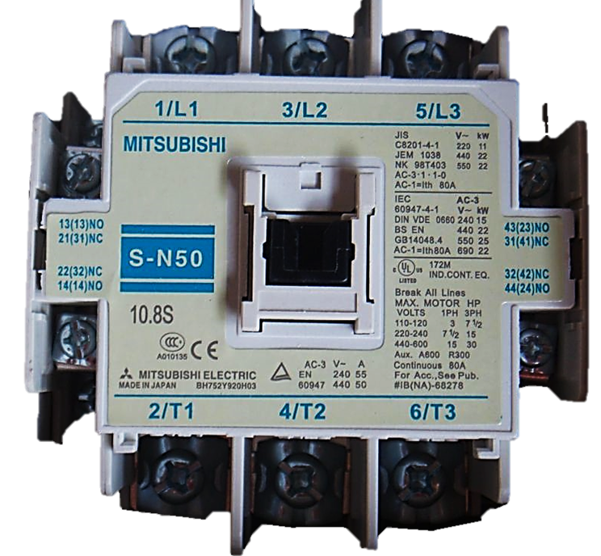
Bài : CONTACTOR
Hình ảnh contactor thực tiễn

Slide 4
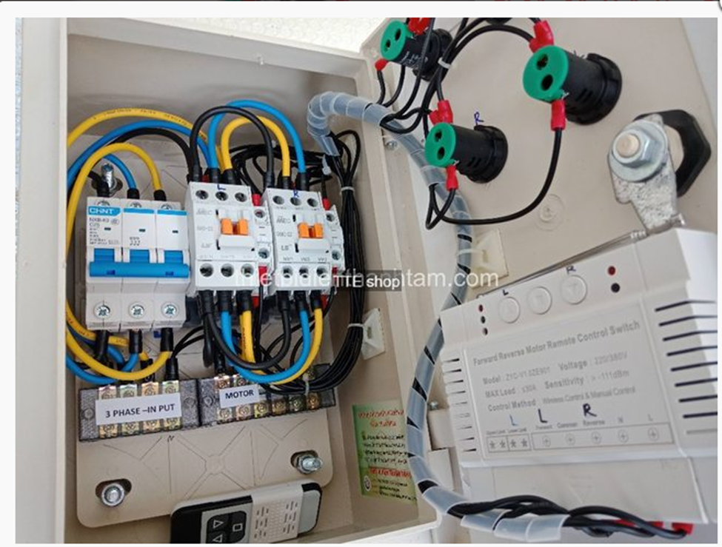
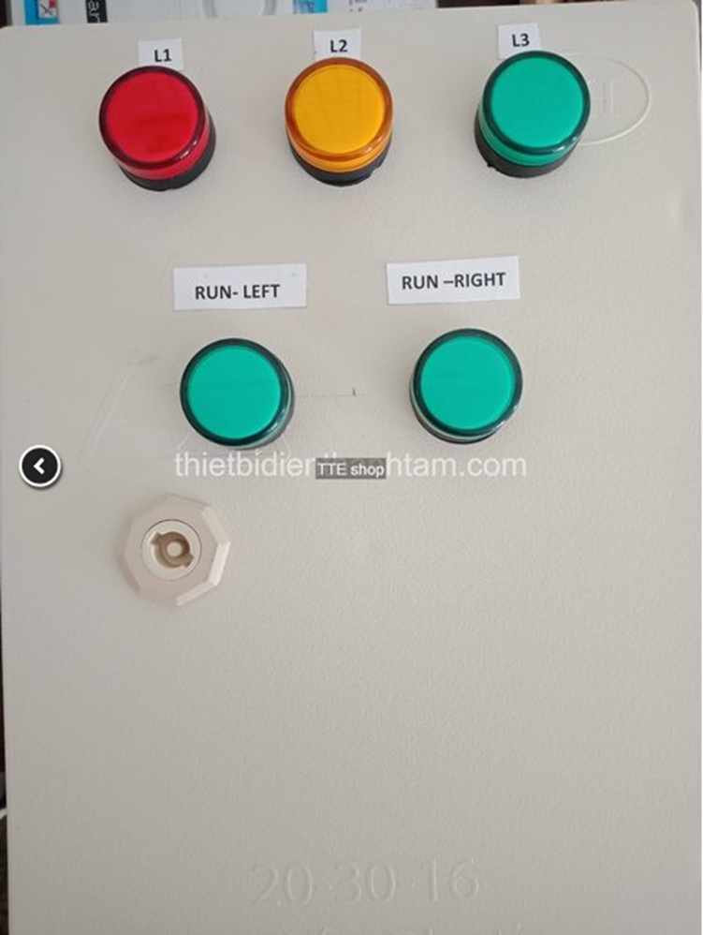
Bài : CONTACTOR
Ứng dụng contactor
Mạch điện đảo chiều quay động cơ ba pha dùng đóng mở cửa cổng, cửa cuốn …

Slide 5
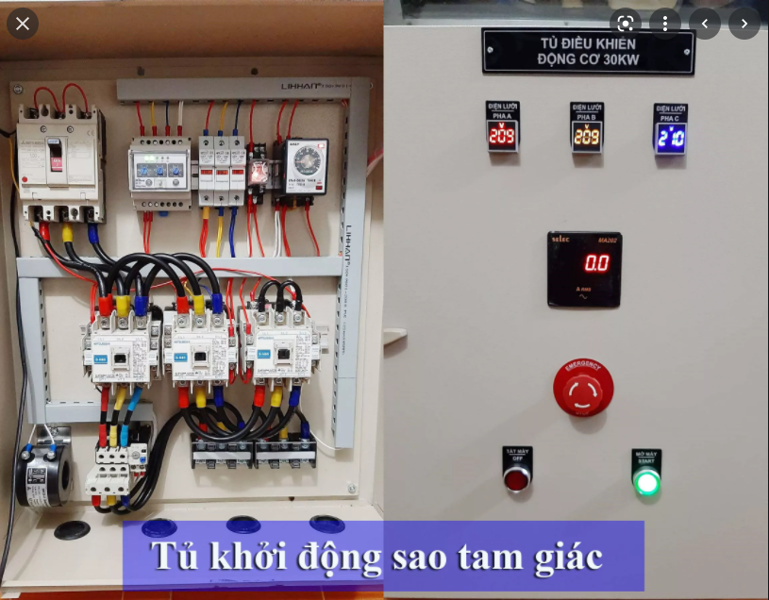
Bài : CONTACTOR
Ứng dụng contactor

Slide 6
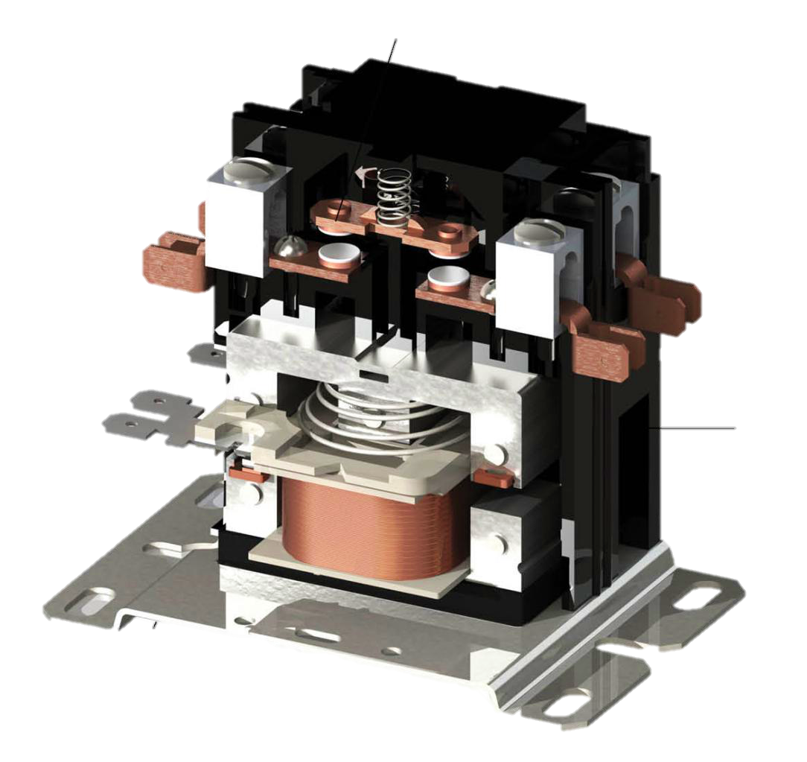
Bài : CONTACTOR
4.1.1 Cấu tạo contactor
Vỏ
Tiếp điểm di động
Tiếp điểm cố định
Lò xo phản lực
Mạch từ động (Nắp nam châm)
Vòng ngắn mạch
Mạch từ tĩnh (Thân nam châm)
Cuộn dây

Slide 7
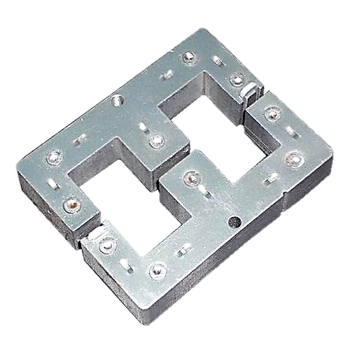
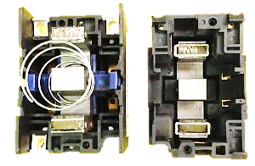
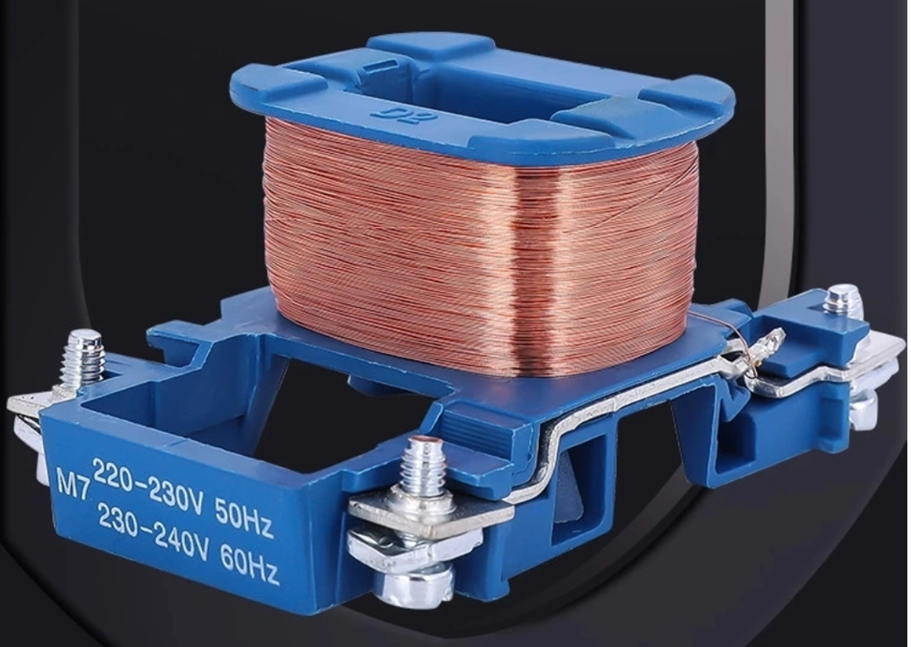
Bài : CONTACTOR
Cấu tạo contactor
Nam châm điện
Tại sao mạch từ dùng nhiều lá thép ghép lại ?
Mạch từ
Mạch từ động (Nắp nam châm)
Mạch từ tĩnh (Thân nam châm)
Mạch từ chế tạo từ thép kỹ thuật điện hình dạng E, I hay U, I hoặc E, E gồm nhiều lá thép ghép lại.

Slide 8
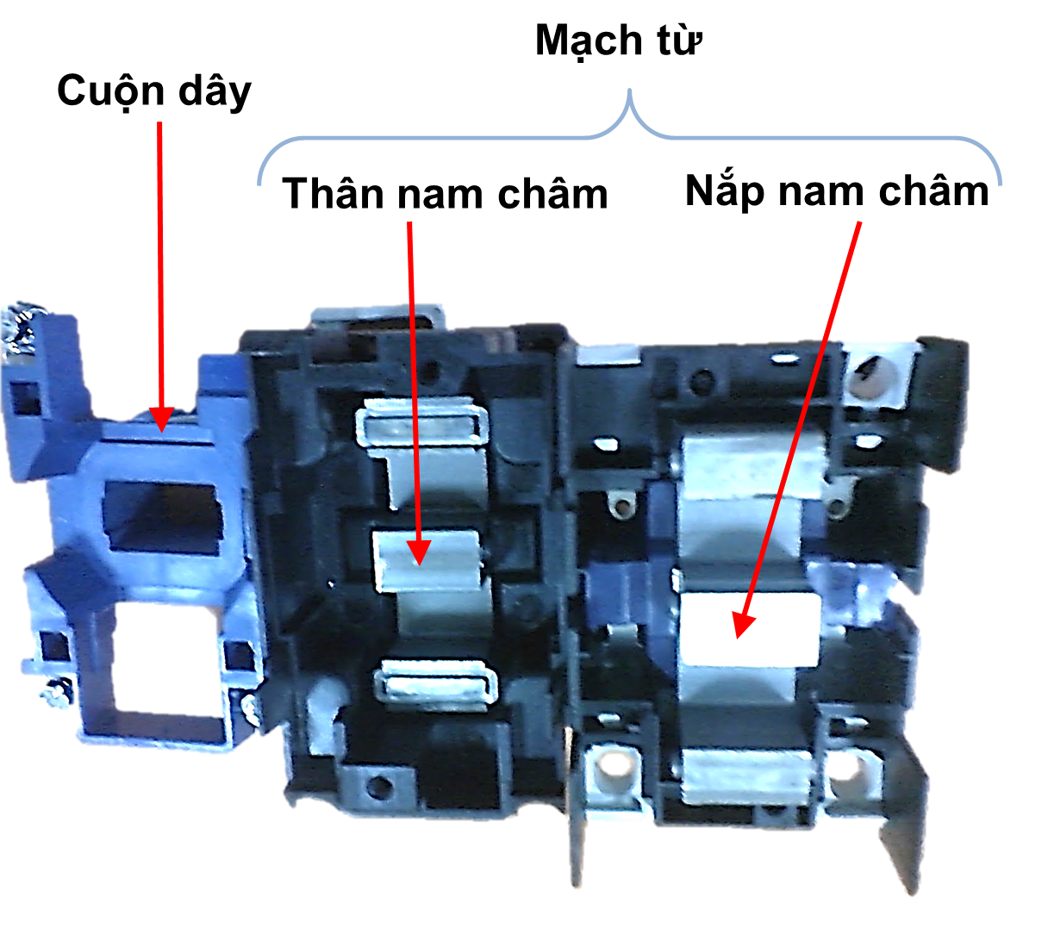
Bài : CONTACTOR
Cấu tạo contactor
Cuộn dây contactor đặt vào trụ từ tĩnh (thân nam châm)
Cuộn dây được chế tạo bằng đồng hoặc nhôm, bên ngoài có phủ lớp men cách điện mỏng (êmail)
Có dòng điện chạy qua cuộn dây sẽ tạo ra từ trường
Chức năng của mạch từ (lõi thép) dùng để dẫn từ trường

Slide 9
Bài 4: CONTACTOR
Cấu tạo contactor
Lò xo phản lực có tác dụng gì ?
Lò xo phản lực có tác dụng tác động mạch từ động rời khỏi mạch từ tĩnh khi cuộn dây contactor chuyển từ trạng thái có điện sang trạng thái mất điện.
Lò xo phản lực

Slide 10
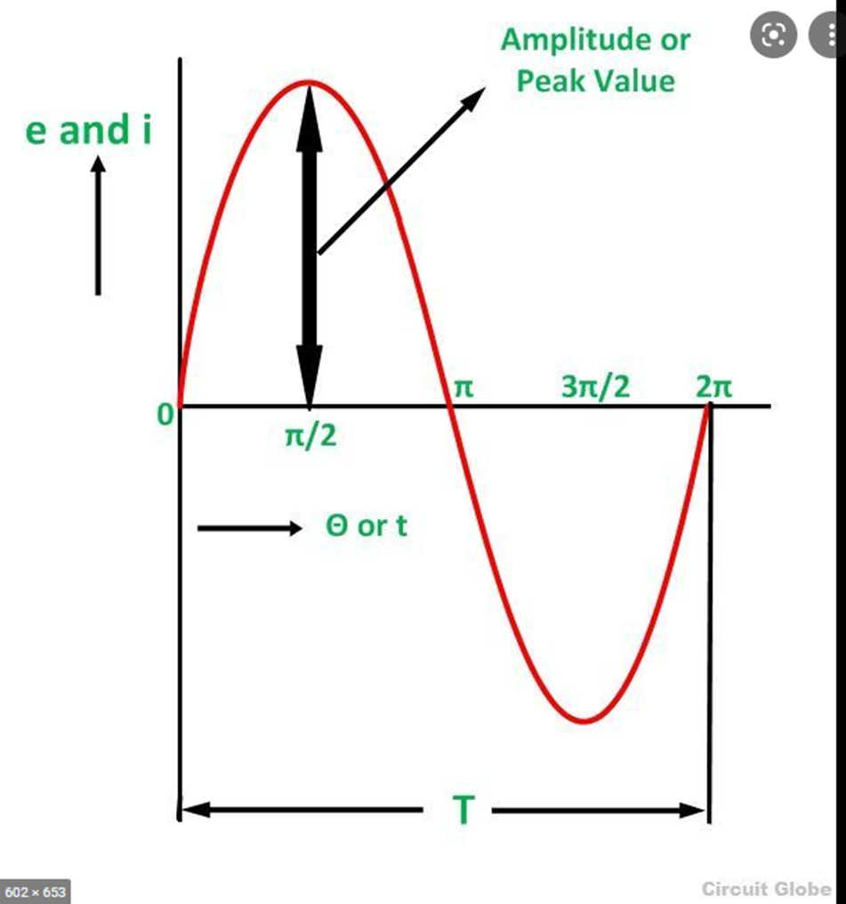
Bài : CONTACTOR
Cấu tạo contactor
Vòng ngắn mạch trong contactor có chức năng gì ?
Vòng ngắn mạch
Vòng ngắn mạch làm bằng đồng hoặc nhôm được lắp trên mạch từ tĩnh, chức năng của vòng ngắn mạch nhằm hạn chế rung động khi contactor làm việc.

Slide 11
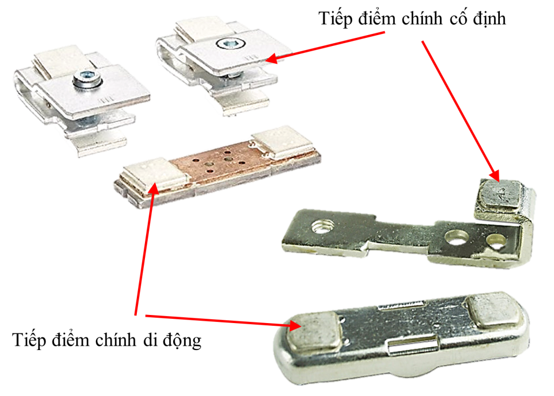
Bài : CONTACTOR
Cấu tạo contactor
Hệ thống tiếp điểm: Tiếp điểm chính (động lực), tiếp điểm phụ (điều khiển)
Vật liệu làm tiếp điểm là đồng và hợp kim của đồng
Tiếp điểm phụ có tiết diện nhỏ, dòng điện qua tiếp điểm phụ từ 5 đến 15 A
Tiếp điểm chính có tiết diện lớn, dòng điện qua tiếp điểm chính từ 5 đến 2250 A, tiếp điểm chính lắp trên mạch động lực dùng cấp nguồn đến tải

Slide 12
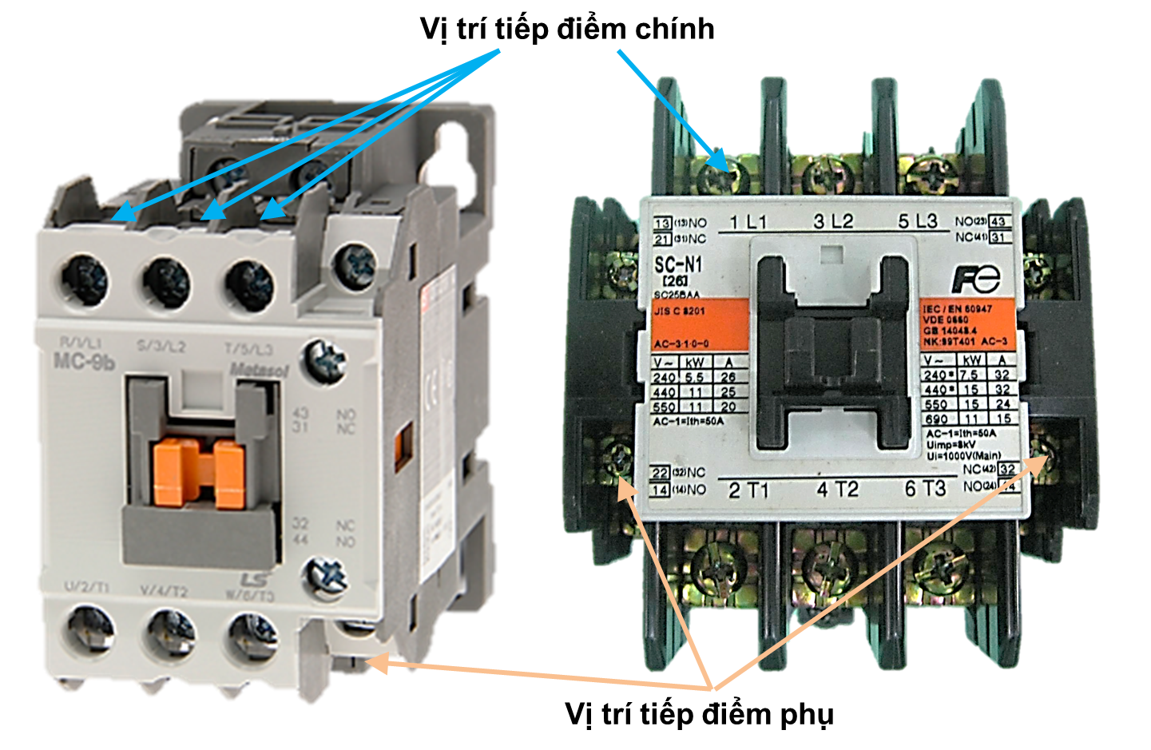
Bài : CONTACTOR
Cấu tạo contactor
Mỗi một contactor có ba đến bốn cặp tiếp điểm chính, trạng thái bình thường của tiếp điểm chính ở dạng thường hở

Slide 13
Bài : CONTACTOR
Cấu tạo contactor
Buồng dập hồ quang được dùng để ngắt nhỏ và làm tắt dòng hồ quang, hệ thống này bao gồm các tấm thép hình chữ U bố trí bao bọc quanh lộ trình của các tiếp điểm chính.

Slide 14
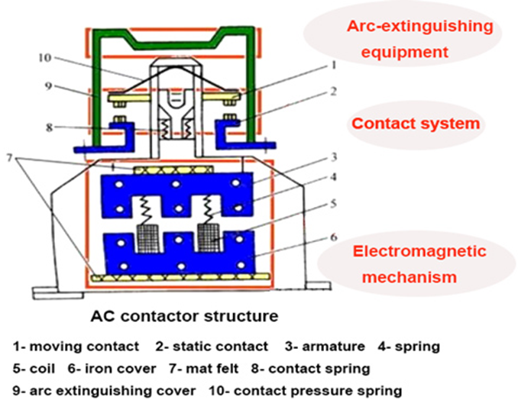
Bài : CONTACTOR
Cấu tạo contactor

Slide 15
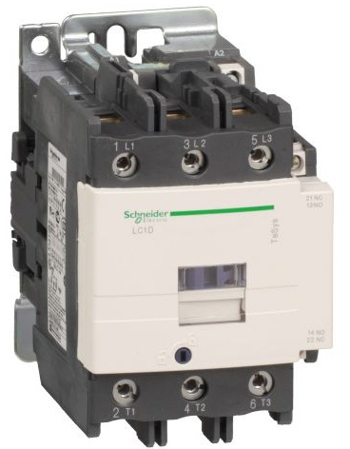
Bài : CONTACTOR
Cấu tạo contactor
Vậy contactor là gì?
Contactor là khí cụ điện từ, áp dụng lực hút nam châm điện để đóng ngắt mạch điện bằng phương pháp điều khiển từ xa.
Contactor là khí cụ điện dùng để đóng cắt mạch điện ở điện áp hạ thế, dòng điện qua tiếp điểm chính của contactor từ 5 A đến 2250 A.

Slide 16
Bài : CONTACTOR
Cấu tạo contactor
Tóm tắt cấu tạo:
Mạch từ (lõi thép)
Nam châm điện
Cuộn dây
Tiếp điểm chính (động lực)
Hệ thống tiếp điểm
Cấu tạo contactor
Tiếp điểm phụ (điều khiển)
Buồng dập hồ quang
Lò xo phản lực
Vòng ngắn mạch
Vỏ bọc

Slide 17
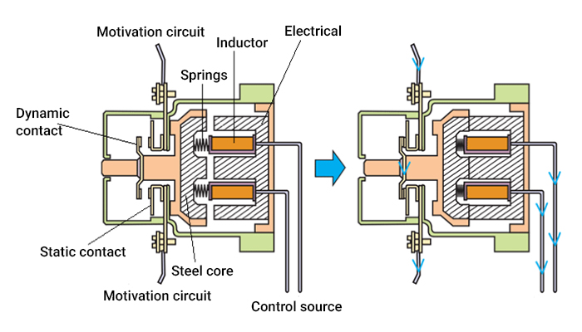
Bài : CONTACTOR
Nguyên lý làm việc của contactor
4.1.2 Nguyên lý làm việc của contactor
Video Contactor

Slide 18
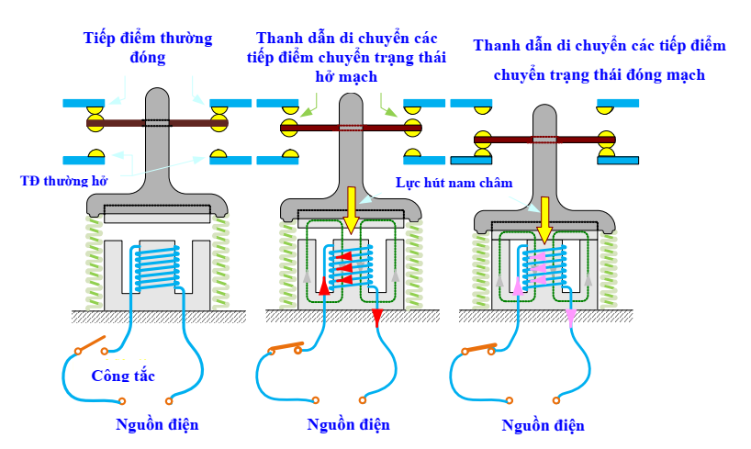
Bài : CONTACTOR
Nguyên lý làm việc của contactor
4.1.2 Nguyên lý làm việc của contactor

Slide 19
Bài : CONTACTOR
Nguyên lý làm việc của contactor
4.1.2 Nguyên lý làm việc của contactor
Đặt điện áp xoay chiều vào cuộn dây contactor có dòng điện chạy qua cuộn dây contactor, tạo ra từ thông chính chạy trong mạch từ tĩnh (mạch từ tĩnh trở thành nam châm điện) và móc vòng qua mạch từ động và hút mạch từ động di chuyển vào mạch từ tĩnh; hệ thống tiếp điểm của contactor chuyển trạng thái, tiếp điểm thường đóng mở ra, tiếp điểm thường hở đóng lại.
Ngắt điện qua cuộn dây contactor, lò xo đẩy lõi thép động rời lõi thép tĩnh, hệ thống tiếp điểm của contactor trở lại trạng thái ban đầu.

Slide 20
Bài : CONTACTOR
Nguyên lý làm việc của contactor
Tóm tắt nguyên lý làm việc:
Đặt điện áp vào cuộn dây contactor
Có dòng điện chạy qua cuộn dây contactor
Có từ trường chạy trong lõi thép tĩnh và móc vòng qua lõi thép động
Lõi thép tĩnh hút lõi thép động
Tiếp điểm thường đóng mở ra
Tiếp điểm thường hở đóng lại

Slide 21
Bài : CONTACTOR
Nguyên lý làm việc của contactor
Tóm tắt nguyên lý làm việc:
GS contactor đang hoạt động
Ngắt điện vào cuộn dây contactor
Không có dòng qua cuộn dây contactor
Không có từ trường chạy trong lõi thép tĩnh và lõi thép động
Lò xo phản lực đẩy lõi thép động rời khỏi lõi thép tĩnh
Tiếp điểm thường đóng sẽ đóng lại
Tiếp điểm thường hở sẽ mở ra

Slide 22
Bài : CONTACTOR
Câu hỏi tổng kết contactor
Câu hỏi tổng kết
1. Contactor cấu tạo có mấy phần chính ?
2. Cấp điện cho cuộn dây contactor hệ thống tiếp điểm của contactor chuyển trạng thái như thế nào ?
3. Gửi link cho sinh viên làm kiểm tra
CÁM ƠN QUÝ THẦY CÔ VÀ CÁC EM SINH VIÊN!!!

